Slide 1

ỦY BAN NHÂN DÂN HUYỆN AN LÃO
TRƯỜNG TIỂU HỌC QUANG TRUNG
KHOA HỌC 5
NĂNG LƯỢNG CHẤT ĐỐT ( TIẾT 2)
Giáo viên: Nguyễn Thị Phương

Slide 2

Hoạt động 2. Vai trò của năng lường chất đốt trong đời sống và sản xuất.

Slide 3
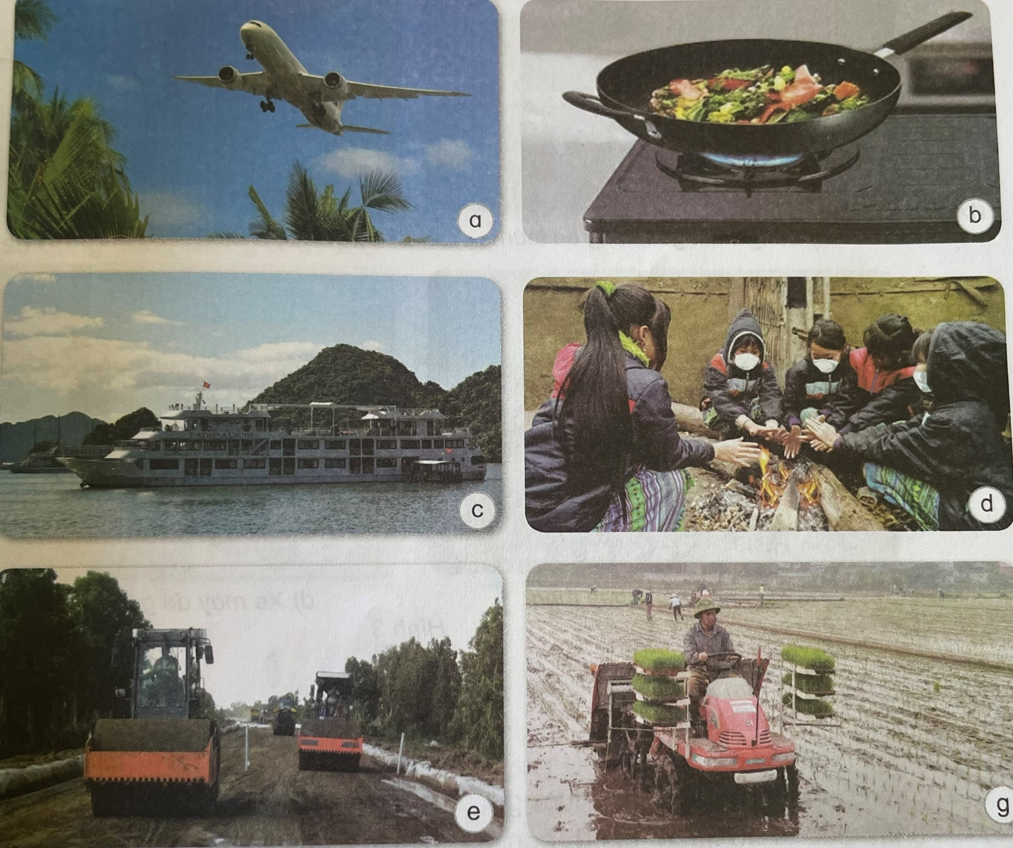

Slide 4

Kết luận: Sử dụng năng lượng chất đốt có vai trò quan trọng trong đời sống sản xuất của người dân, hoạt động vận chuyển, thương mại, phục vụ cuộc sống hàng ngày như ăn uống, trồng trọt, du lịch,...

Slide 5

Nêu ví dụ về việc con người sử dụng chất đốt trong cuộc sống mà em biết?

Slide 6
Hoạt động 2: Sử dụng năng lượng chất đốt an toàn và tiết kiệm

Slide 7
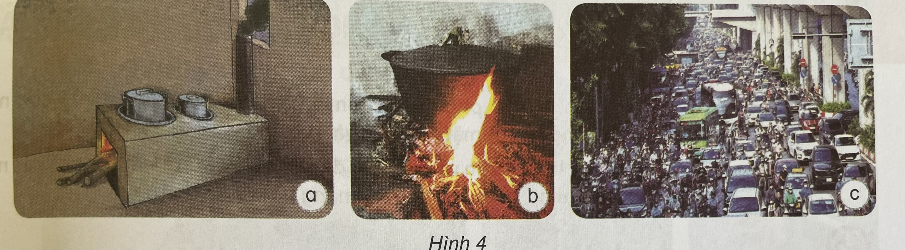

Slide 8
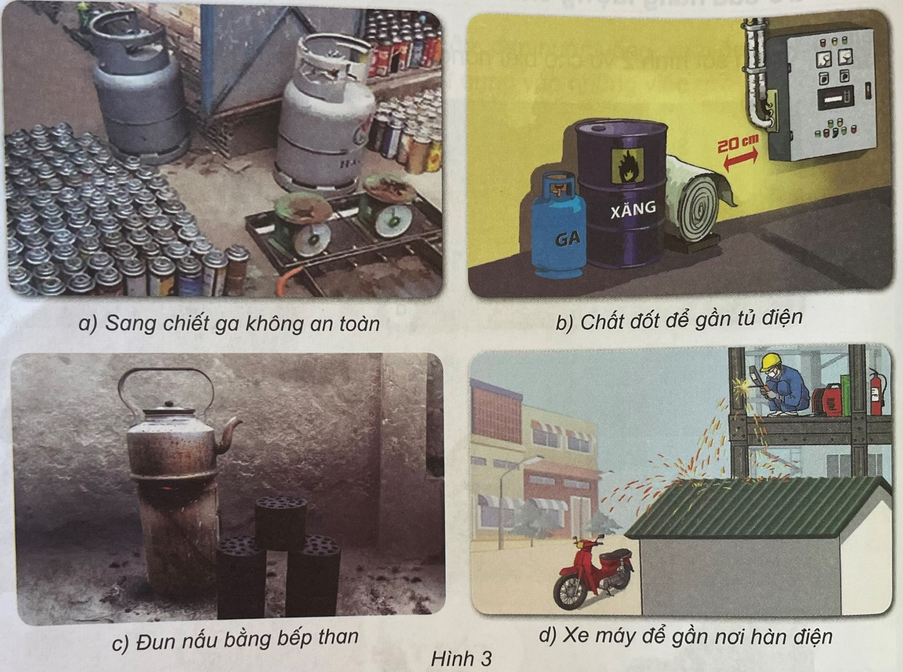

Slide 9

Chia sẻ với bạn về:
Năng lượng chất đốt mà gia đình em sử dụng
Những việc em và gia đình đã làm để tiết kiệm năng lượng chất đốt

Slide 10
Cảm ơn thầy cô giáo và các em!

